Slide 1

Национальный исследовательский
Нижегородский государственный университет им. Н.И. Лобачевского Институт информационных технологий, математики и механики
Разработка мобильных приложений на Unity
Оформление
Карчков Денис
Кузнецов Артём

Slide 2

Содержание
Задний фон
Компонент Image
Добавление звуков
Кастомизация компонентов
Импорт шрифта

Slide 3
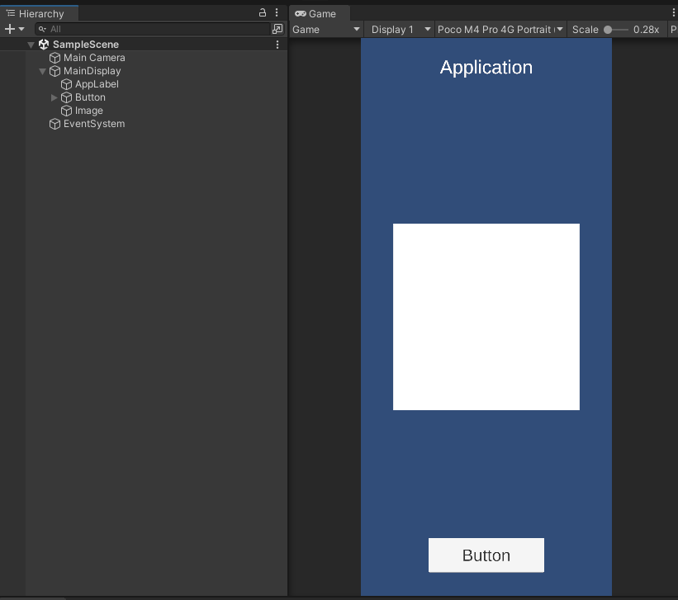
Задний фон
Первым делом создадим новый проект, в который добавим UI объекты (заголовок, кнопку и изображение).

Slide 4
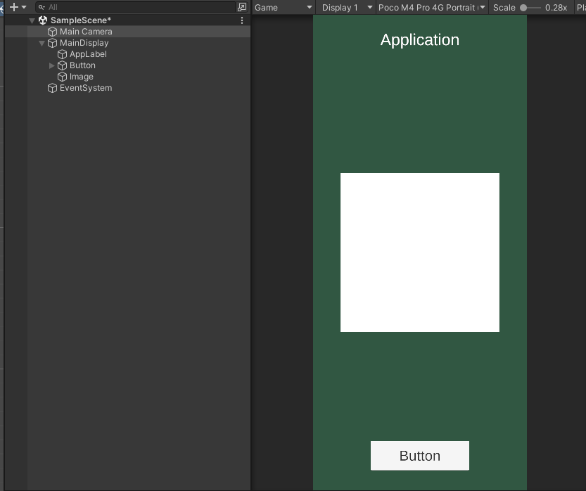
Задний фон
Для того, чтобы изменить фон приложения, достаточно перейти в иерархию к нашей камере и в инспекторе выбрать цвет, который вам больше нравится.
Таким же образом можно изменить цвета практически всех UI объектов, самое главное, чтобы на объекте присутствовал компонент Image.

Slide 5
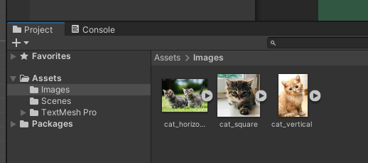
Компонент Image
Для загрузки наших собственный изображений в проект создадим папку Images и перетащим (Drag-and-drop) наши файлы прямо в эту папку.

Slide 6
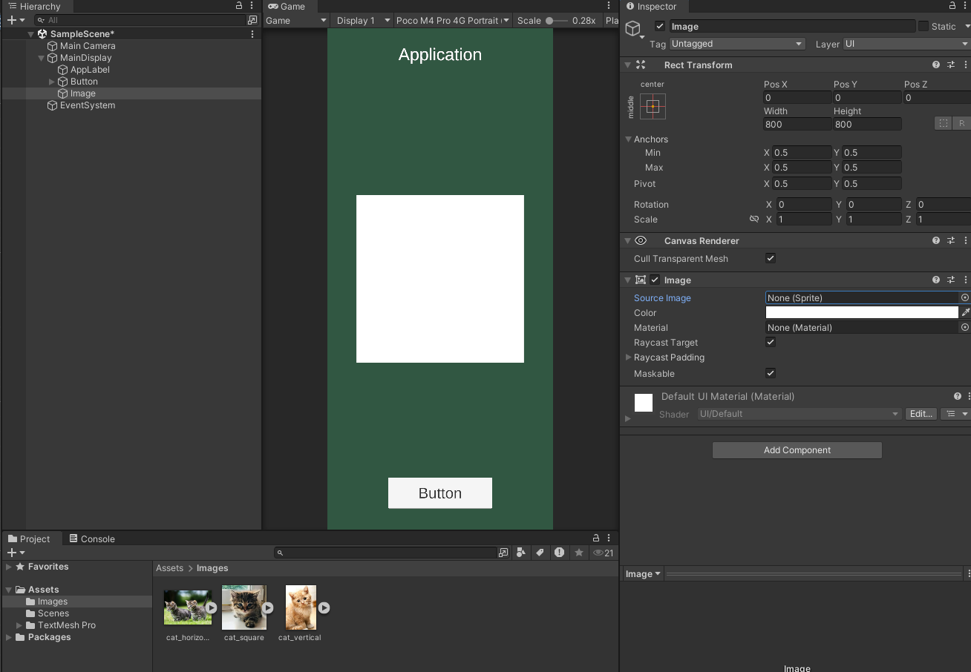
Компонент Image
Теперь для того, чтобы у нашего белого квадрата появилось какое-то изображение, нам нужно перетащить изображение в поле Source Image компонента Image.

Slide 7
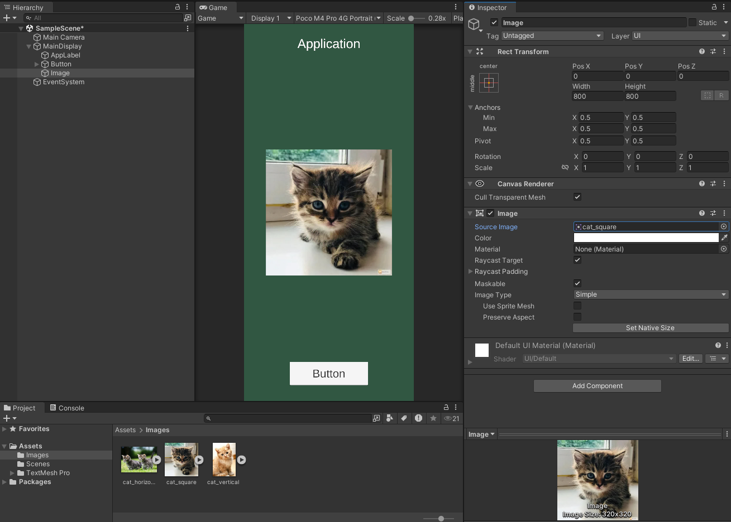
Компонент Image
Теперь для того, чтобы у нашего белого квадрата появилось какое-то изображение, нам нужно перетащить изображение в поле Source Image компонента Image.

Slide 8
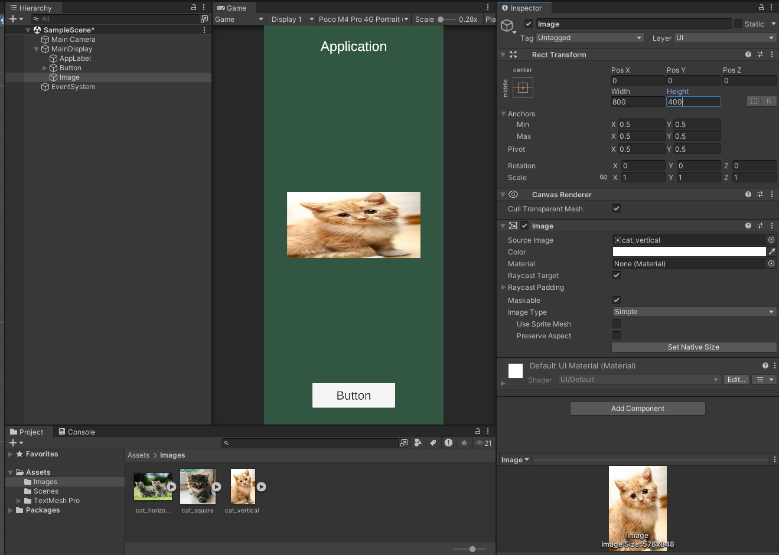
Компонент Image
В том примере, мы перенесли изображение с соотношением 1х1. Однако если у изображения будет другое соотношение сторон, то при переносе оно будет растянуто!

Slide 9
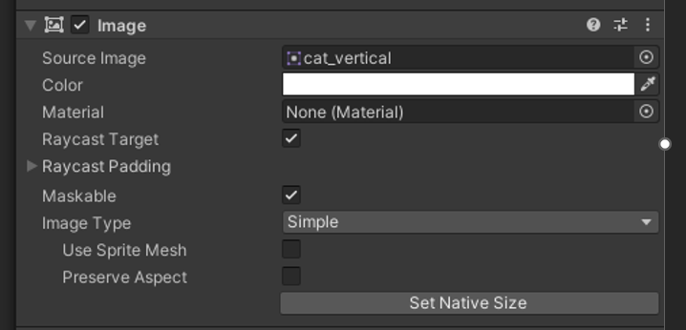
Компонент Image
Мы можем заметить, что после того, как мы перетащили изображение в поле Source Image, у нас появились дополнительные поля, которые как раз и будут влиять на само изображение.

Slide 10
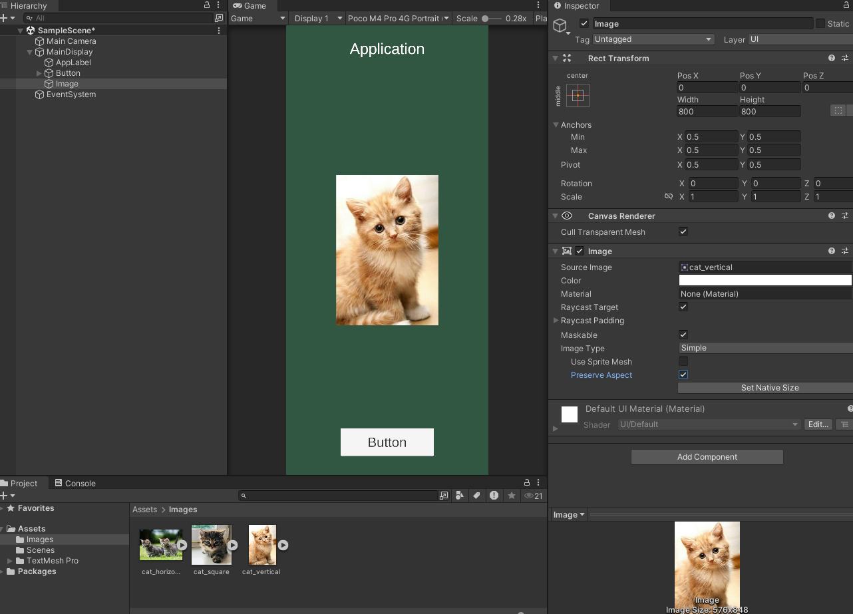
Компонент Image
Для того, чтобы помочь нашему коту вновь вернуться в исходное состояние, нам необходимо поставить галочку напротив поля Preserve Aspect.

Slide 11
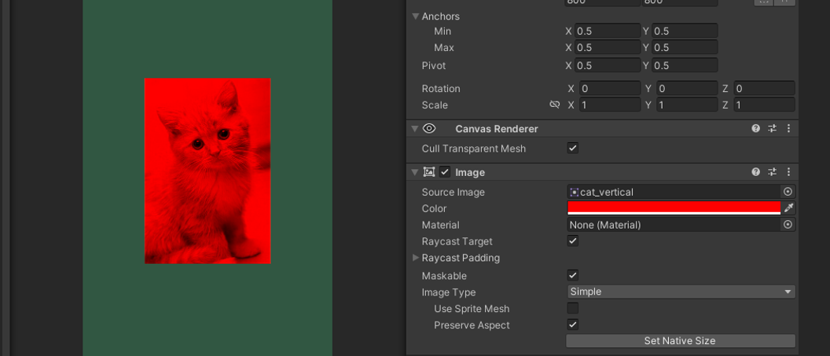
Компонент Image
Ранее мы не особо интересовались компонентом Image. Рассмотрим его более подробно в инспекторе.
Source Image – исходное изображение, которое будет видно пользователю.
Color – задает цвет самого изображения. Ниже пример с выбором красного цвета.

Slide 12
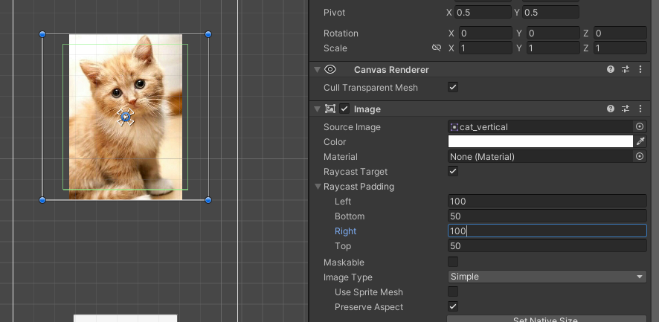
Компонент Image
Material – материал.
Raycast target и Raycast Padding отвечают за состояние и отступы самого raycast поля, для примера введем отступ по 50 с верхней и нижней грани, а также по 100 с боковых.
Как мы видим, область взаимодействия стала меньше, в отличие от границ самого объекта Image.

Slide 13
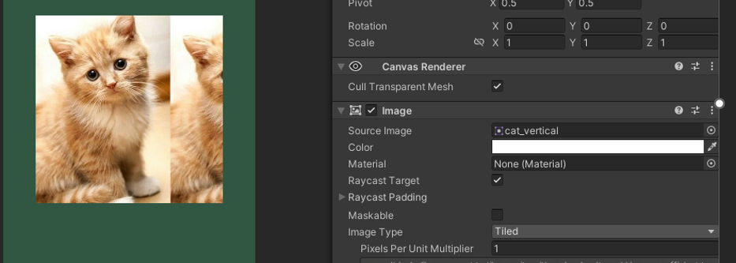
Компонент Image
Image type
Одно из самых интересных свойств, мы рассмотрим часть из них, а остальные при желании можете рассмотреть самостоятельно.
Simple – обычный формат изображения.
Tiled – количество изображений, которое умещается в границы самого объекта. Ниже представлен пример.

Slide 14
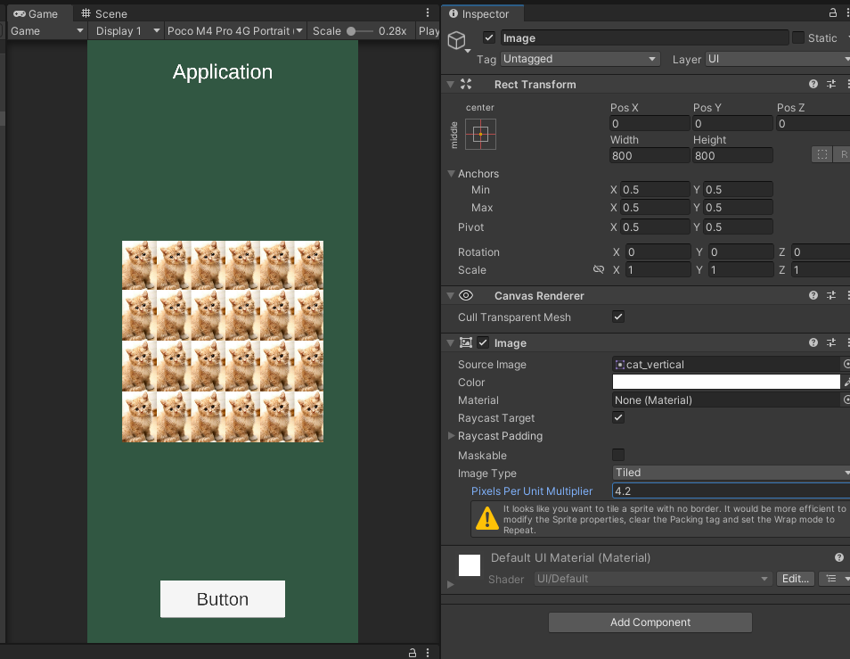
Компонент Image
Если поиграться количеством тайлов на изображение, то можно получить забавную картину.

Slide 15
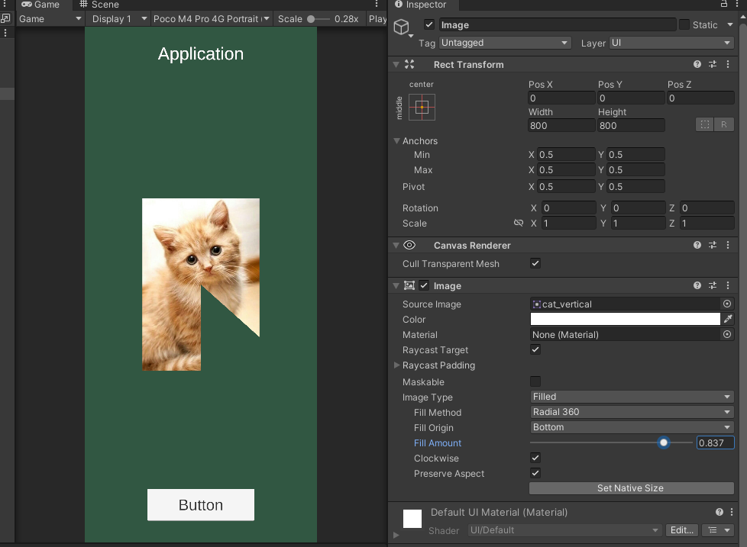
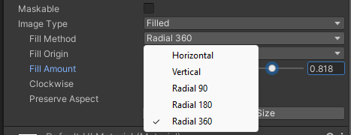
Компонент Image
Filled
Если поиграться с ползунком Fill Amount, то мы можем увидеть, что изображение как будто «загружается».
При необходимости можно поменять тип заполнения изменив поле Fill Method.

Slide 16
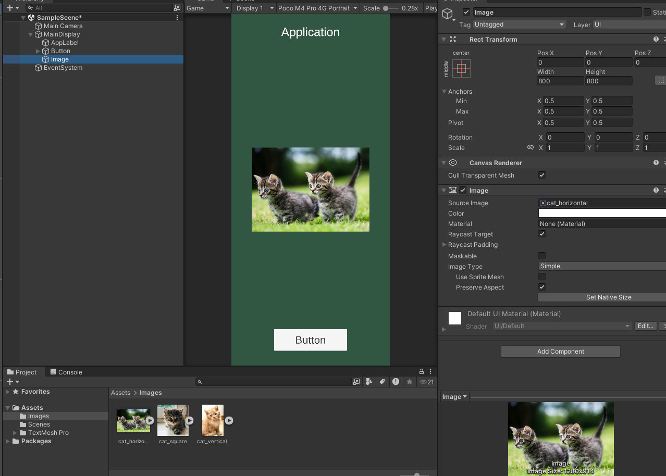
Компонент Image
Set Native Size
Данная кнопка необходима для того, чтобы можно было растянуть изображение по его исходному размеру.
После загрузки изображения оно автоматически было растянуто вдоль наших границ объекта Image.
Однако можно заметить, что фотография имеет разрешение 1280 на 914 пикселей.

Slide 17
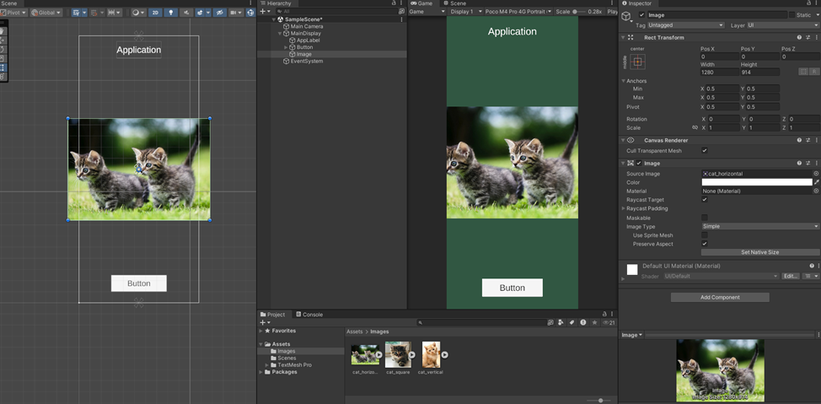
Компонент Image
Set Native Size
С помощью Set Native Size наше изображение приняло исходный размер.
Вместе с изображением был изменён размер границ самого объекта Image, это можно увидеть в инспекторе, а также в окне нашей сцены.

Slide 18
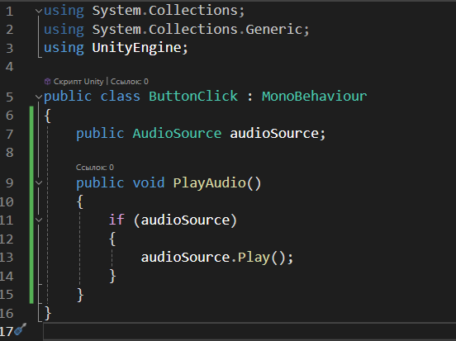
Добавление звуков
Теперь реализуем проигрывание аудиофайла при нажатии на кнопку. Для этого необходимо скачать аудиофайл и загрузить его в проект. Поместим его в соответствующую папку Audio.
Создадим скрипт ButtonClick и добавим его к нашей кнопке.

Slide 19
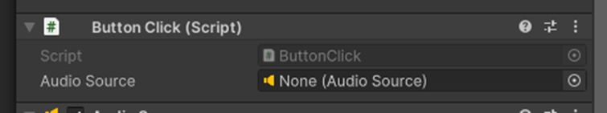
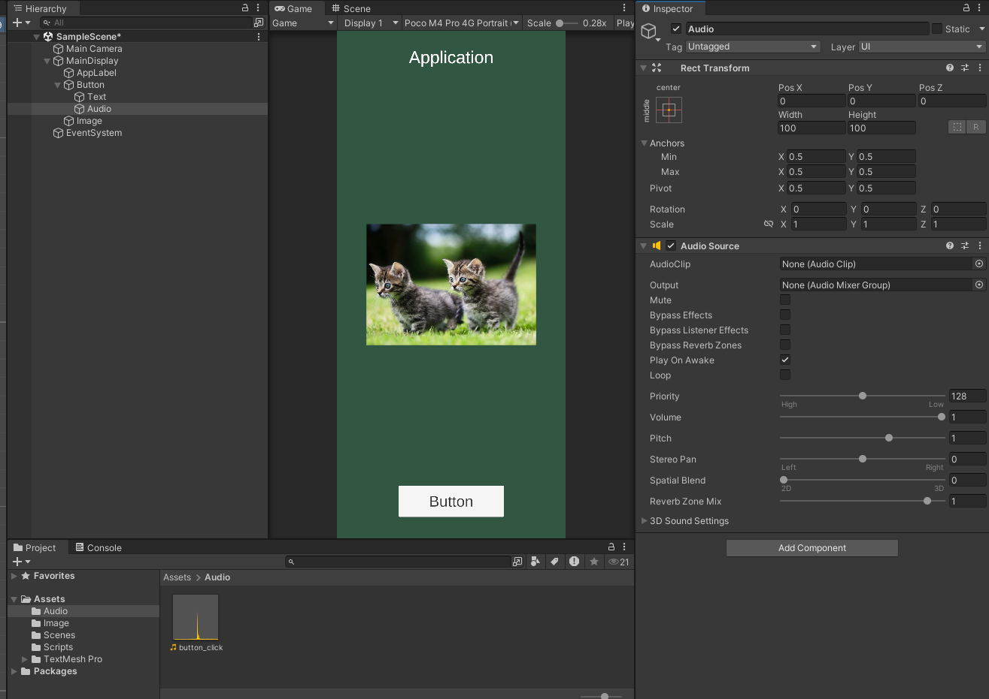
Добавление звуков
Дадим возможность пользователю самостоятельно загрузить аудио, которое будет отображаться в виде публичного поля в инспекторе.
Создадим пустой объект в нашей кнопки и назовём его Audio. Затем необходимо добавить этому объекту компонент AudioSource.

Slide 20
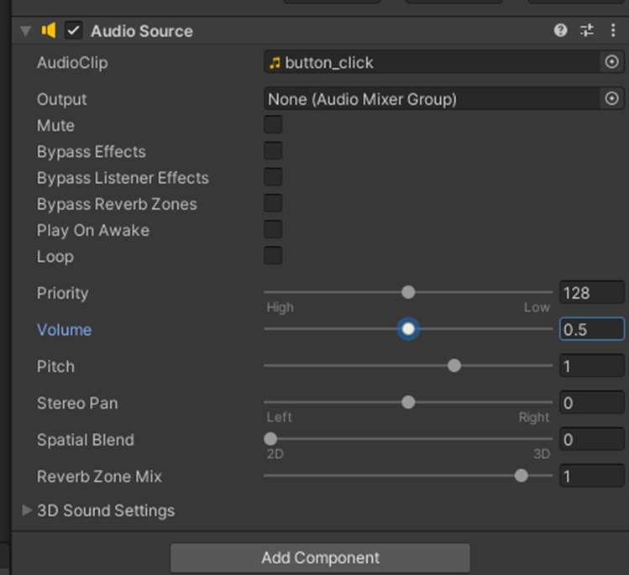
Добавление звуков
Переместим наш звук нажатия в поле AudioClip.
Также необходимо убрать галочку напротив Play On Awake, чтобы звук не воспроизводился сразу же после запуска приложения. Здесь же можно отрегулировать громкость.

Slide 21
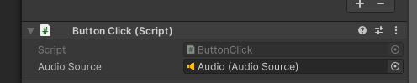
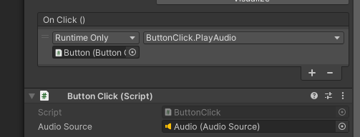
Добавление звуков
Вернёмся к нашей кнопке и переместим компонент Audio в наше поле Audio Source.
Наконец, добавим соответствующий обработчик события на самой кнопке.
Теперь можно запустить проект и убедиться, что всё работает как надо.

Slide 22
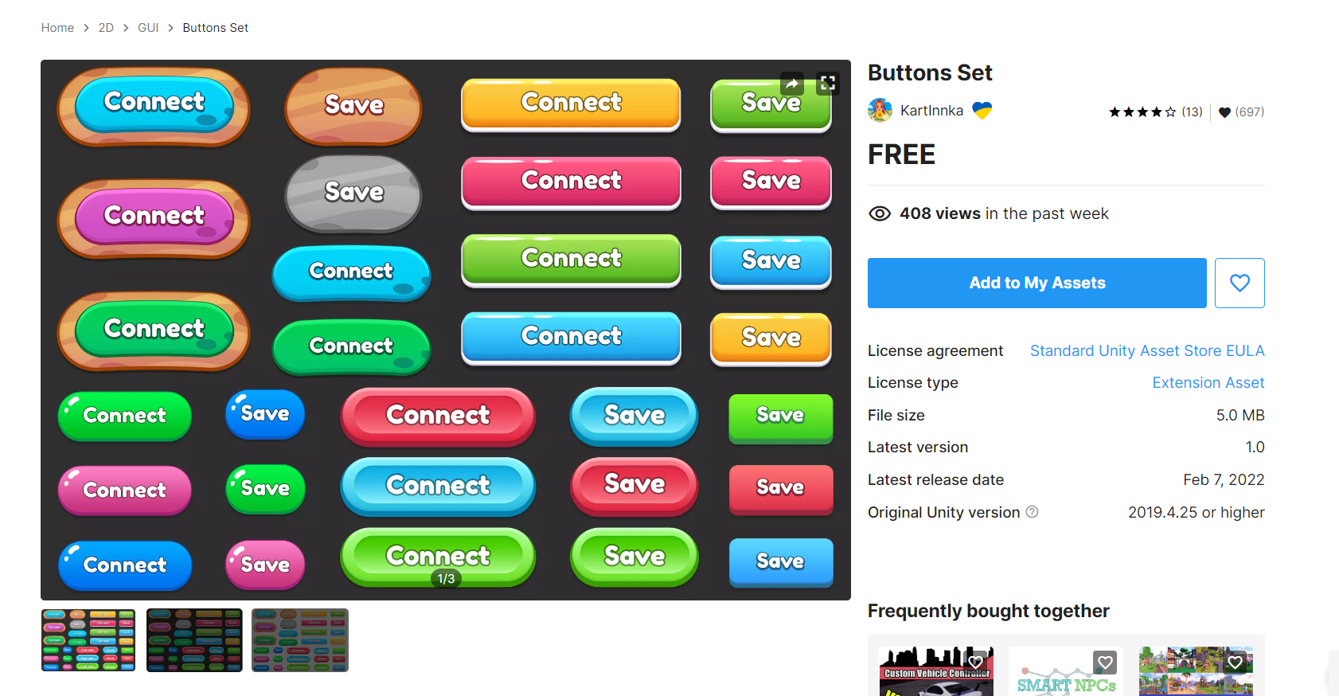
Кастомизация компонентов
В Unity можно кастомизировать объекты. Для примера изменим кнопку в текущем проекте.
Заходим на сайт Unity Asset Store – это такая площадка, где другие пользователи размещают различные игровые или графические компоненты для Unity; выбираем понравившийся ассет для кнопок и добавляем его.
Ссылка на данный ассет: https://assetstore.unity.com/packages/2d/gui/buttons-set-211824

Slide 23
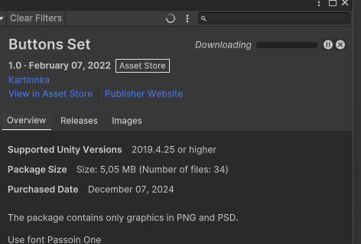
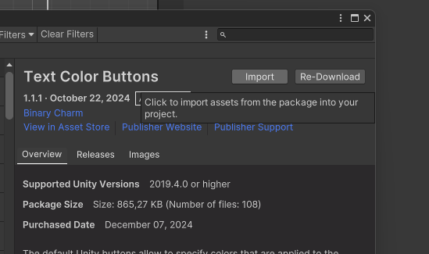
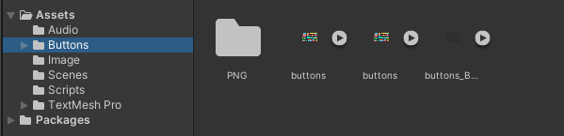
Кастомизация компонентов
Открываем ассет в эдиторе, он предложит его скачать: качаем и импортим ассет.
В наш проект добавилась папка с ассетом.

Slide 24
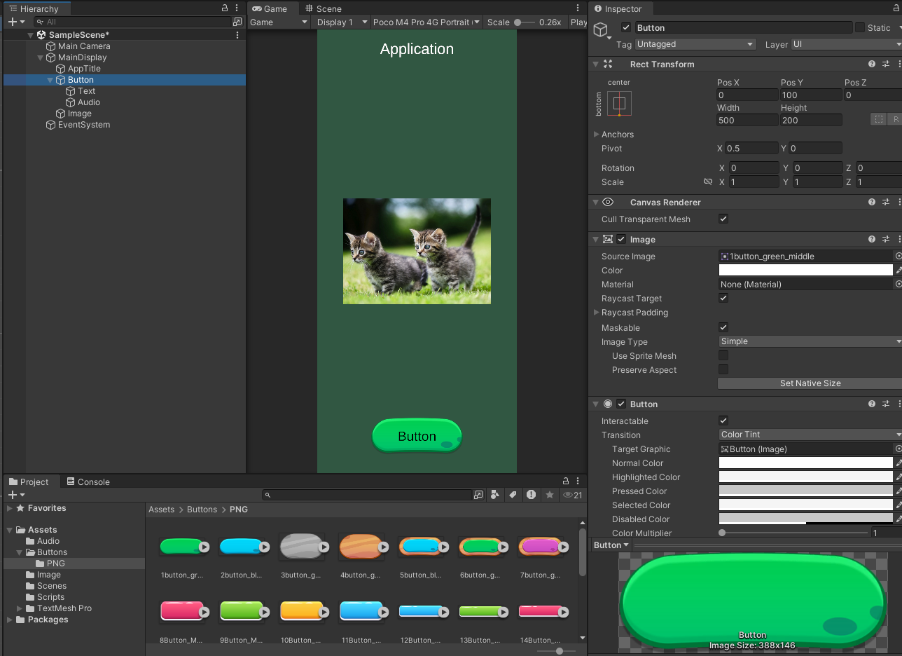
Кастомизация компонентов
Чтобы изменить стиль кнопки, достаточно переместить изображение кнопки в свойство Source Image компонента Image нашей кнопки.

Slide 25
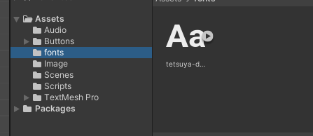
Импорт шрифта
Изменим также шрифт. Его можно найти на том же сайте. Для примера будет использоваться такой шрифт: https://fonts-online.ru/fonts/tetsuya-demo/download
Скачиваем его и переносим в созданную папку fonts.
Сходу Unity не умеет работать с форматом данного файла, для этого нужно преобразовать его в нужный тип, чтобы тот мог использоваться в объектах типа TextMeshPro.

Slide 26
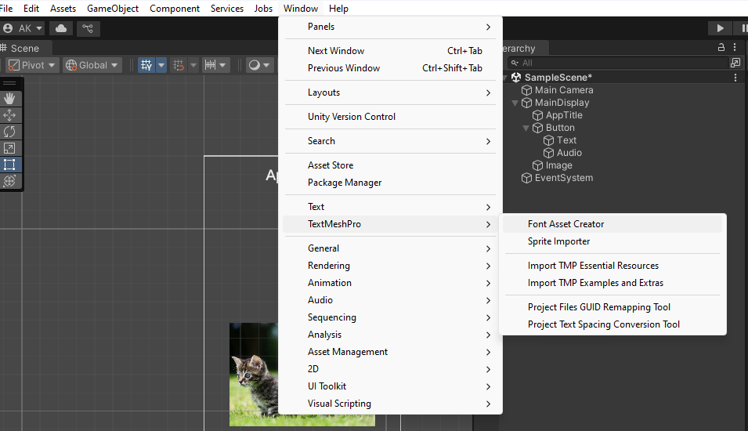
Импорт шрифта
Чтобы преобразовать формат в нужный тип, переходим
Window -> TextMeshPro -> Font Asser Creator.
В появившимся окне перетаскиваем наш файл в поле Source Font File.

Slide 27
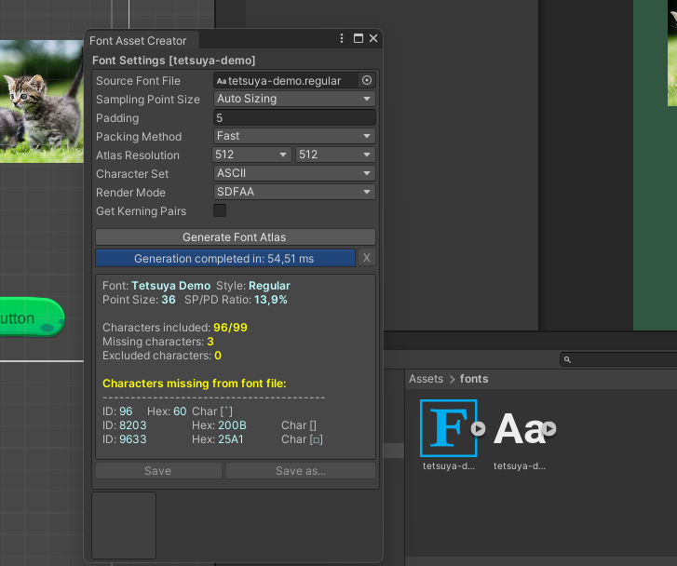
Импорт шрифта
Затем нажимаем Generate Font Atlas, а после - Save.

Slide 28
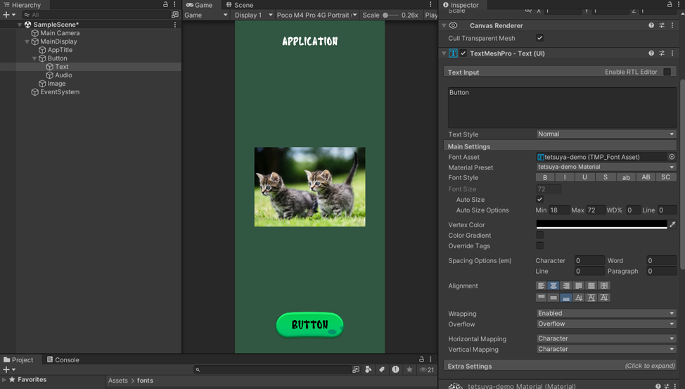
Импорт шрифта
И уже сгенерированный файл можно перетаскивать во все компоненты, в которых присутствует Text.

Slide 29
Импорт шрифта
И уже сгенерированный файл можно перетаскивать во все компоненты, в которых присутствует Text.

